Slide 1


TRƯỜNG ĐẠI HỌC CÔNG NGHỆ THÔNG TIN
KHOA KHOA HỌC VÀ KỸ THUẬT THÔNG TIN
PHÂN TÍCH CÁC YẾU TỐ MÔI TRƯỜNG
ẢNH HƯỞNG ĐẾN THIÊN TAI VÀ XÂY DỰNG MÔ HÌNH DỰ ĐOÁN THIÊN Ở CHÂU Á
Nhóm 10:
Hồ Ngọc Mai
Lê Ngọc Thiên Phúc
Nguyễn Thành Đạt

Slide 2





GIỚI THIỆU NHÓM
22520839
Hồ Ngọc Mai
22521117
Lê Ngọc Thiên Phúc
22520224
Nguyễn Thành Đạt
2

Slide 3

NỘI DUNG
01
Giới thiệu
04
Khai phá dữ liệu
02
Thu thập dữ liệu
05
Thực nghiệm mô hình
03
Tiền xử lý dữ liệu
06
Kết luận
3

Slide 4
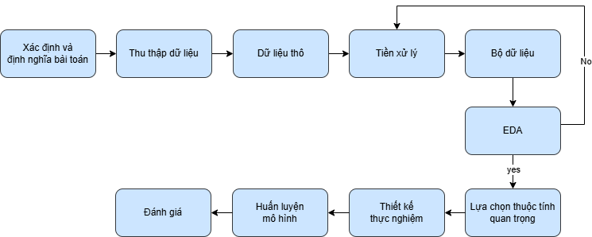

1. Giới thiệu
Bộ dữ liệu phân tích trong đề tài này do chúng tôi tự thu thập từ trang web Climate Change Indicators Dashboard.
Bộ dữ liệu và đề tài do nhóm tự phân tích thiết kế và không dựa trên đề tài có sẵn nào khác.
4

Slide 5

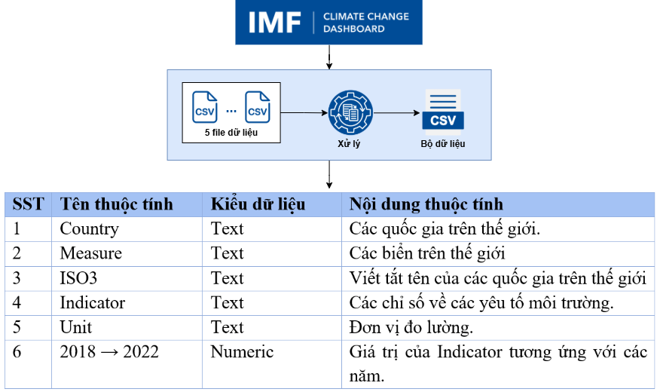
2. Mô tả bộ dữ liệu
Nguồn thu thập: Climate Change Indicators Dashboard
Quy trình thu thập
Bộ dữ liệu hoàn chỉnh
Bộ dữ liệu có 567 dòng dữ liệu và 10 thuộc tính (5 thuộc tính văn bản và 5 thuộc tính số).
5

Slide 6

4. Tiền xử lý dữ liệu
4.1. Cho phân tích dự đoán
Bộ dữ liệu chứa hơn 200 quốc gia và nhiều năm có dữ liệu khuyết, đặc biệt là giai đoạn trước năm 2018.
Giữ lại dữ liệu của các quốc gia thuộc khu vực Châu Á.
Giới hạn thời gian phân tích từ năm 2018 đến năm 2022.
Để đảm bảo tính nhất quán giữa các bộ dữ liệu, chúng tôi lọc và thống nhất tên quốc gia thông qua chỉ số ISO3.
Trong quá trình tìm hiểu dựa trên các chỉ số cần thiết để phân tích chuyên sâu, chúng tôi loại đi các quốc gia không có đủ các chỉ số yêu cầu.
Bộ dữ liệu gồm 42 nước, 13 chỉ số và dữ liệu từ năm 2018 đến 2022.
6

Slide 7
Dữ liệu được pivot lại sao cho mỗi chỉ số (Indicator) trở thành một cột riêng biệt, với chỉ số được sắp xếp theo từng quốc gia và từng năm.
4. Tiền xử lý dữ liệu
4.2. Cho dữ liệu huấn luyện
Loại bỏ các dữ liệu không cần thiết, cụ thể là các dòng dữ liệu tổng toàn cầu để tập trung vào dữ liệu của từng quốc gia.
Dữ liệu sau đó được chuyển đổi từ dạng rộng sang dạng dài.
Dữ liệu được pivot lại sao cho mỗi chỉ số (Indicator) trở thành một cột riêng biệt, với chỉ số được sắp xếp theo từng quốc gia và từng năm
Bộ dữ liệu có cấu trúc rõ ràng, trong đó các hàng tương ứng với từng quốc gia và năm, còn các cột thể hiện các chỉ số cụ thể.
Dữ liệu đã được làm sạch và chuẩn hóa được xuất ra tệp CSV với tên data_for_model.csv để phục vụ cho quá trình huấn luyện.
7

Slide 8

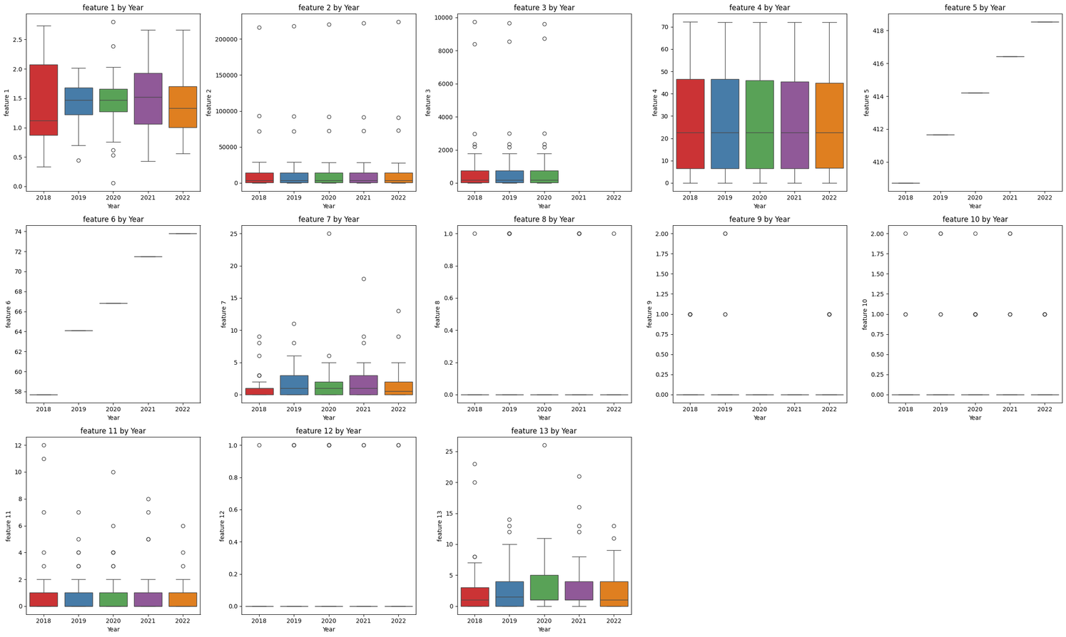
5. Khai phá dữ liệu
Phân tích boxplot cho thấy sự đa dạng trong phân bố các thuộc tính theo thời gian:
Các thuộc tính 1–6: Phân bố không đối xứng với nhiều giá trị ngoại lệ, cho thấy có yếu tố tác động mạnh đến một số quan sát.
Các thuộc tính 7–13: Phân bố đối xứng hơn, phản ánh sự ổn định tương đối.
Sự biến động của giá trị trung bình và độ phân tán qua các năm thể hiện rõ tác động của biến đổi khí hậu, như:
Gia tăng nhiệt độ.
Tăng mực nước biển.
Tần suất các hiện tượng cực đoan gia tăng.
=> Kết luận: Biến đổi khí hậu đang ảnh hưởng nghiêm trọng đến hệ sinh thái, môi trường và cuộc sống con người.
8

Slide 9
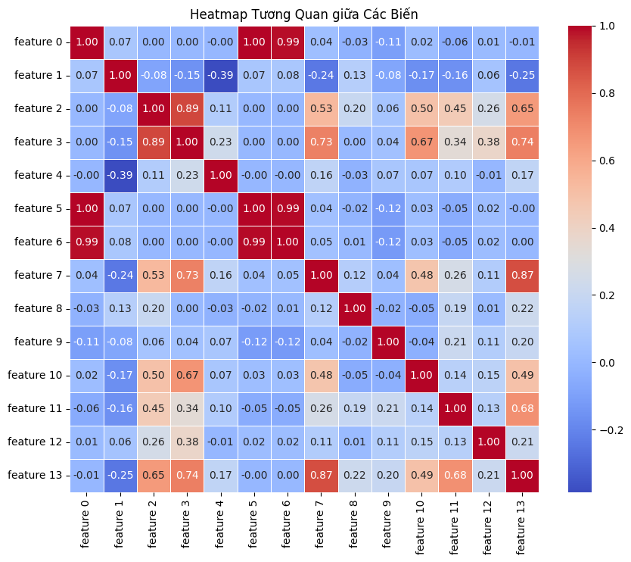
5. Khai phá dữ liệu
Biểu đồ tương quan cho thấy cấu trúc tương quan phức tạp giữa các biến.
Mối quan hệ giữa nhóm chỉ số: Thường ở mức thấp hoặc trung bình → các chỉ số bổ sung thông tin cho nhau.
Trong cùng nhóm chỉ số: Tương quan cao → cần lưu ý vấn đề đa cộng tuyến khi xây dựng mô hình.
=> Kết luận: Cấu trúc dữ liệu đa dạng, cung cấp thông tin quan trọng cho việc xây dựng mô hình và phân tích.
9

Slide 10
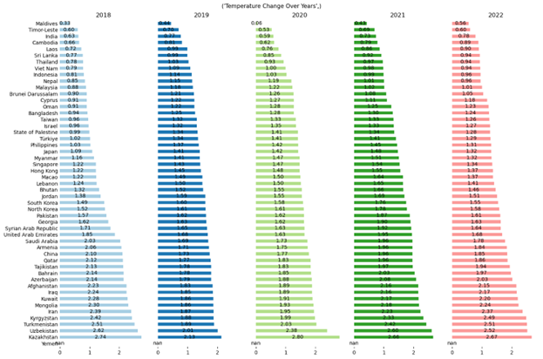
5. Khai phá dữ liệu
Kazakhstan có mức thay đổi nhiệt độ cao nhất (2.74 vào 2018, 2.67 vào 2022). Maldives có mức thay đổi nhiệt độ thấp nhất (0.33 vào 2018, 0.56 vào 2022).
Quốc gia nhỏ như Maldives và Timor-Leste nhiệt độ thay đổi thấp.
Tổng quan hầu hết các quốc gia trên thế giới đều có sự gia tăng nhiệt độ bề mặt qua từng năm.
Nhiệt độ bề mặt toàn cầu tăng do nồng độ CO2 tăng và diện tích rừng giảm.
Một số quốc gia giảm nhẹ tạm thời nhờ chính sách trồng rừng và giảm ô nhiễm công nghiệp.
10
Notes:
Sự biến đổi khí hậu toàn cầu là do hoạt động công nghiệp, nạn phá rừng, biến đổi khí hậu, hiện tượng thời tiết cực đoan và nóng lên toàn cầu.

Slide 11
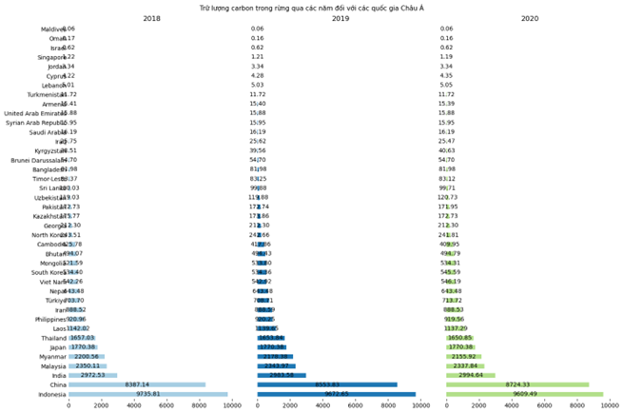
5. Khai phá dữ liệu
Giai đoạn (2018 - 2020):
Xu hướng chung: Gia tăng ở một số quốc gia, ổn định hoặc giảm nhẹ ở quốc gia khác.
Quốc gia trữ lượng cao: Indonesia,Trung Quốc, Ấn Độ.
Quốc gia trữ lượng thấp: Maldives, Oman, Israel, Singapore.
Quốc gia có sự thay đổi nổi bật: Campuchia, Bhutan và Nepal
Nguyên nhân ảnh hưởng trữ lượng carbon:
Tích cực: Chính sách bảo tồn, tái tạo rừng, giảm phát thải.
Tiêu cực: Phá rừng do nông nghiệp, đô thị hóa, khai thác công nghiệp.
11
Notes:
Sự biến đổi khí hậu toàn cầu là do hoạt động công nghiệp, nạn phá rừng, biến đổi khí hậu, hiện tượng thời tiết cực đoan và nóng lên toàn cầu.

Slide 12
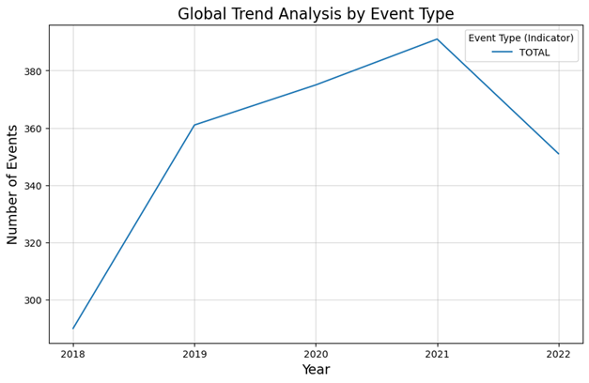
5. Khai phá dữ liệu
Tăng mạnh (2018 - 2021): Do biến đổi khí hậu và cải tiến giám sát dữ liệu.
Giảm nhẹ (2022): Có thể do giảm thiểu thiên tai cực đoan, hạn chế trong thu thập và báo cáo dữ liệu.
Xu hướng phản ánh sự biến động của thiên tai toàn cầu, trong đó biến đổi khí hậu là yếu tố chính.
12
Notes:
Sự biến đổi khí hậu toàn cầu là do hoạt động công nghiệp, nạn phá rừng, biến đổi khí hậu, hiện tượng thời tiết cực đoan và nóng lên toàn cầu.

Slide 13
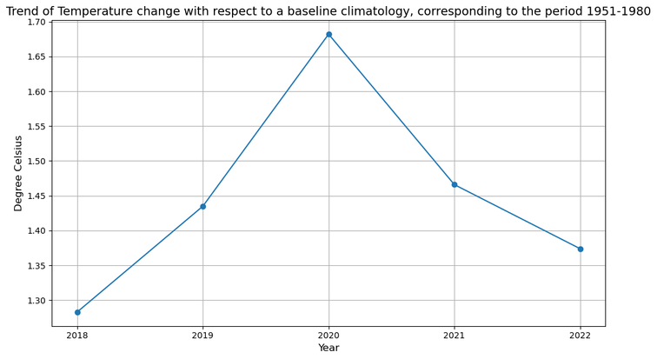
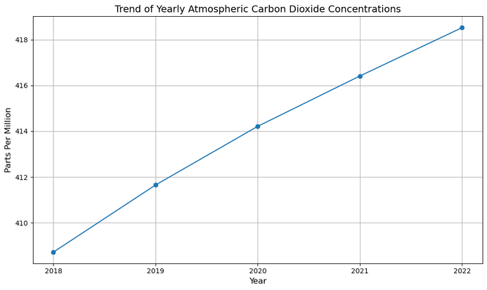
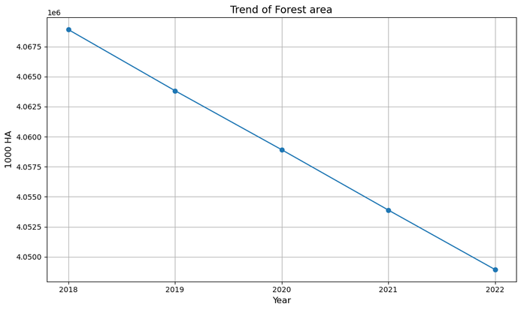
5. Khai phá dữ liệu
Phân tích chỉ số theo thế giới
Từ năm 2018 đến 2022, nồng độ CO2 trong khí quyển tăng đều, do diện tích rừng trên toàn cầu ngày càng giảm dẫn đến trữ lượng carbon của rừng cũng giảm theo, giảm sự hấp thụ CO2 trong khí quyển, dẫn đến việc nóng lên toàn cầu, cũng là nguyên nhân chính là cho băng tan dẫn đến mực nước biển trung bình trên toàn cầu ngày càng tăng. Những sự thay đổi về khí hậu này cũng dẫn đến các thiên tai xuất hiện nhiều hơn.
13
Notes:
Sự biến đổi khí hậu toàn cầu là do hoạt động công nghiệp, nạn phá rừng, biến đổi khí hậu, hiện tượng thời tiết cực đoan và nóng lên toàn cầu.

Slide 14
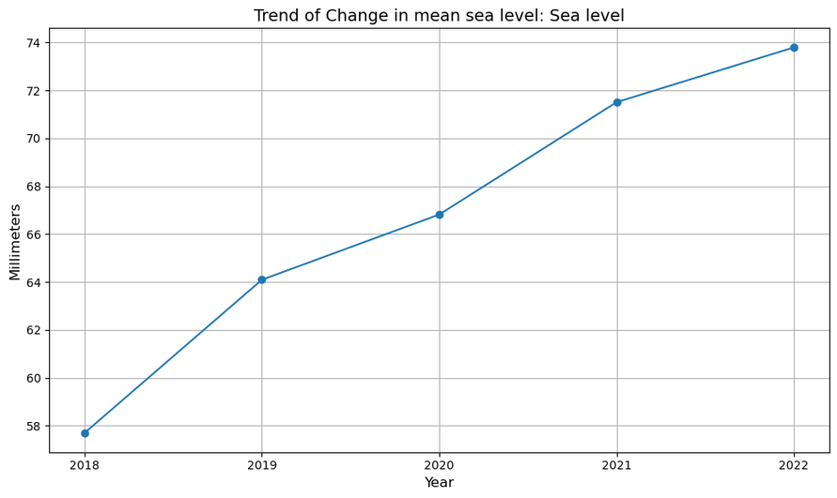
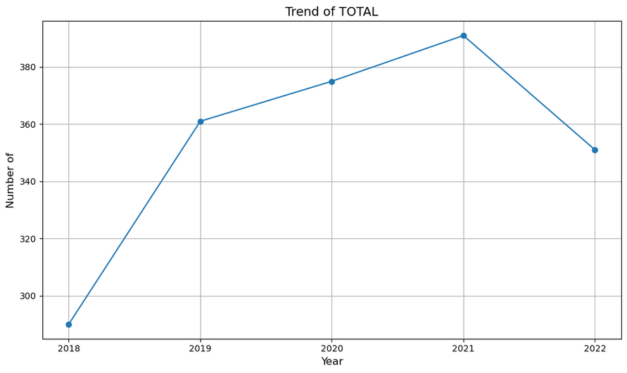
5. Khai phá dữ liệu
Phân tích chỉ số theo thế giới
Từ năm 2018 đến 2022, nồng độ CO2 trong khí quyển tăng đều, do diện tích rừng trên toàn cầu ngày càng giảm dẫn đến trữ lượng carbon của rừng cũng giảm theo, giảm sự hấp thụ CO2 trong khí quyển, dẫn đến việc nóng lên toàn cầu, cũng là nguyên nhân chính là cho băng tan dẫn đến mực nước biển trung bình trên toàn cầu ngày càng tăng. Những sự thay đổi về khí hậu này cũng dẫn đến các thiên tai xuất hiện nhiều hơn.
14
Notes:
Sự biến đổi khí hậu toàn cầu là do hoạt động công nghiệp, nạn phá rừng, biến đổi khí hậu, hiện tượng thời tiết cực đoan và nóng lên toàn cầu.

Slide 15
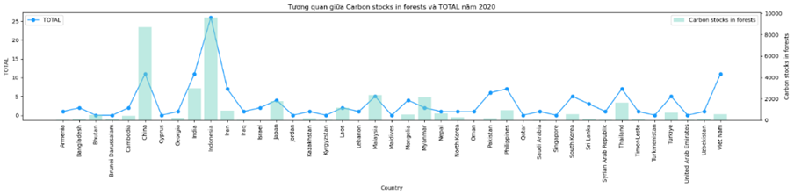
5. Khai phá dữ liệu
Phân tích biến mục tiêu
Các quốc gia có carbon stocks in forests cao thường có số lượng disasters cũng cao hơn.
Nguyên nhân
Các quốc gia có diện tích rừng lớn hơn thường dễ gặp các thảm họa liên quan đến rừng, như cháy rừng, lũ quét hoặc sạt lở đất.
Rủi ro từ khí hậu nhiệt đới, nhiều quốc gia có diện tích rừng lớn nằm trong khu vực nhiệt đới, dễ bị ảnh hưởng bởi mưa bão, lũ lụt, và các hiện tượng thời tiết cực đoan.
15
Notes:
Sự biến đổi khí hậu toàn cầu là do hoạt động công nghiệp, nạn phá rừng, biến đổi khí hậu, hiện tượng thời tiết cực đoan và nóng lên toàn cầu.

Slide 16
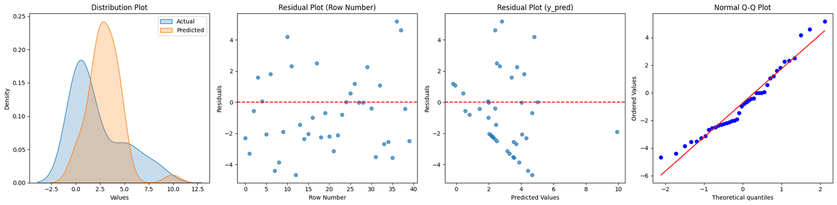
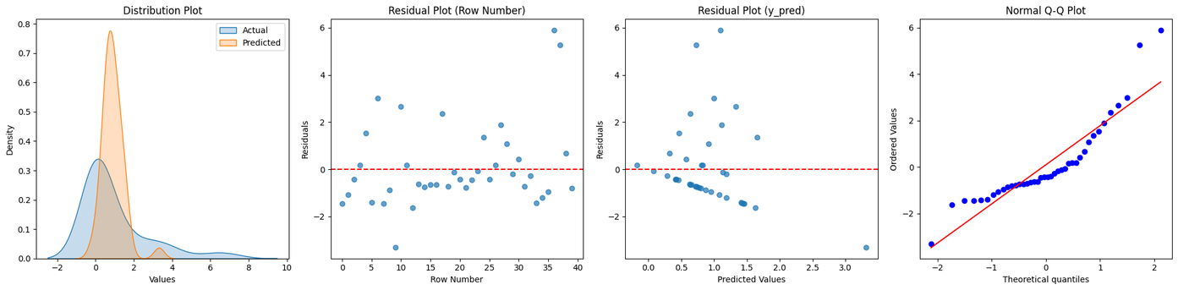
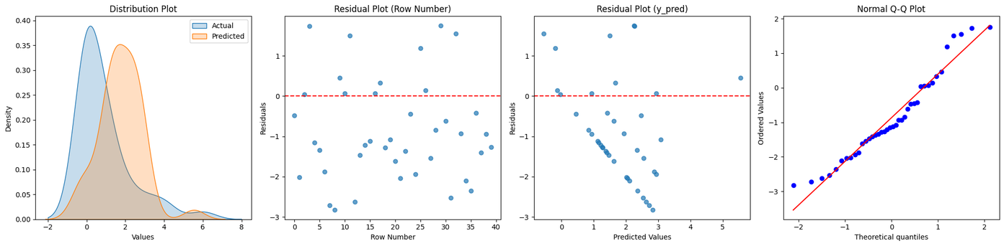
6. Kết quả mô hình
Biến mục tiêu Total
Biến mục tiêu Storm
Biến mục tiêu Flood
16

Slide 17
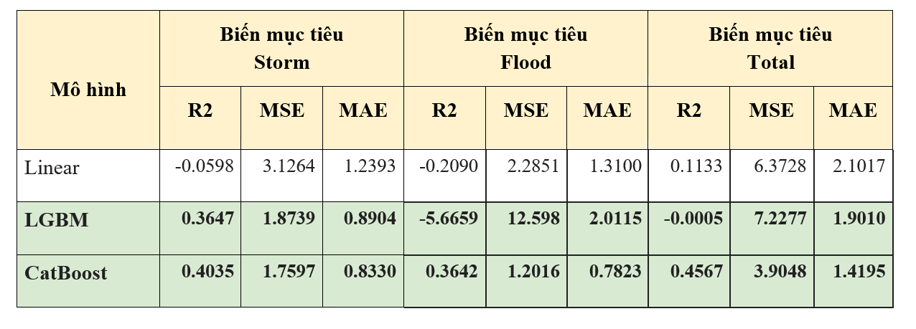

6. Kết quả mô hình
17

Slide 18

7. Kết luận
Những gì đã làm được:
Tạo ra được bộ dữ liệu phục vụ cho việc phân tích và khai phá
Phân tích chuyên sâu mối liên hệ giữa các chỉ số môi trường và các thiên tai tại Châu Á
Xây dựng được mô hình hồi quy dự đoán tần suất thiên tại tại Châu Á
Những gì chưa làm được:
Chưa hoàn thiện và xử lý được toàn bộ dữ liệu ban đầu do có rất nhiều nước trên thế giới, dữ liệu khuyết rất nhiều
Dữ liệu chưa tốt cho việc dự đoán của mô hình
18

Slide 19
CẢM ƠN THẦY VÀ CÁC BẠN ĐÃ LẮNG NGHE!
19

